Slide 1
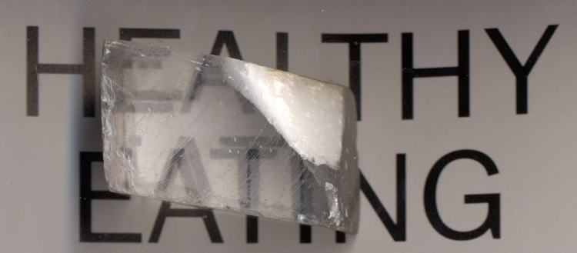
Поляризация света
Двойное лучепреломление
(Бартолин, 1669)
Исландский шпат (кальцит CaCO3) –
минерал, монокристаллы прозрачны,
имеют тригональную симметрию
extraordinary –
необыкновенный луч
e
o
ordinary –
обыкновенный луч

Slide 2
Обыкновенный луч подчиняется обычному закону преломления Снеллиуса.
Соответствующий показатель преломления обозначают $n_{o}$.
Необыкновенный луч, вообще говоря, не подчиняется закону Снеллиуса.
В частности, преломляется даже при нормальном падении.
Не лежит в плоскости падения.
Необыкновенный луч подчиняется закону Снеллиуса только при определенном способе вырезания пластины и в определенной плоскости падения. Для этого случая можно ввести показатель преломления $n_{e}$.
Двулучепреломляющий (одноосный) кристалл должен иметь ось симметрии (оптическую ось) третьего порядка или выше (исключение: кубический кристалл изотропен)
o
e

Slide 3
Построение Гюйгенса (1690) для одноосных кристаллов
Анизотропия скорости необыкновенных волн – фронт вторичной необыкновенной волны является не сферой, а эллипсоидом вращения
e
ось
Кристаллы с $n_{o}>n_{e}$ называют отрицательными, с $n_{e}>n_{o}$ -- положительными.
В частности, для исландского шпата $n_{o}=1.6585$, $n_{e}=1.4863$
o
o
e
ось
Отрицательный кристалл
Положительный кристалл

Slide 4
Оптическая ось
o
e
o
e

Slide 5
o
Оптическая ось
o
e
e

Slide 6
Дальнейшее развитие представлений о поляризации
«Обыкновенность» и «необыкновенность» как свойства падающего света (Ньютон, 1704)
Поляризация при отражении, введение самого термина «поляризация» (Малюс, 1808)
Закон Малюса (1810) для плоскополяризованного света, корпускулярная теория поляризации
Вращение плоскости поляризации (Араго, 1811, Био, 1812)
Интерференция поляризованных волн (Френель, Араго, 1816), гипотеза поперечности
Формулы Френеля, теория поперечных волн в эфире (1823)
Электродинамика Максвелла, электромагнитные волны, совпадение их скорости со скоростью света (1864)

Slide 7
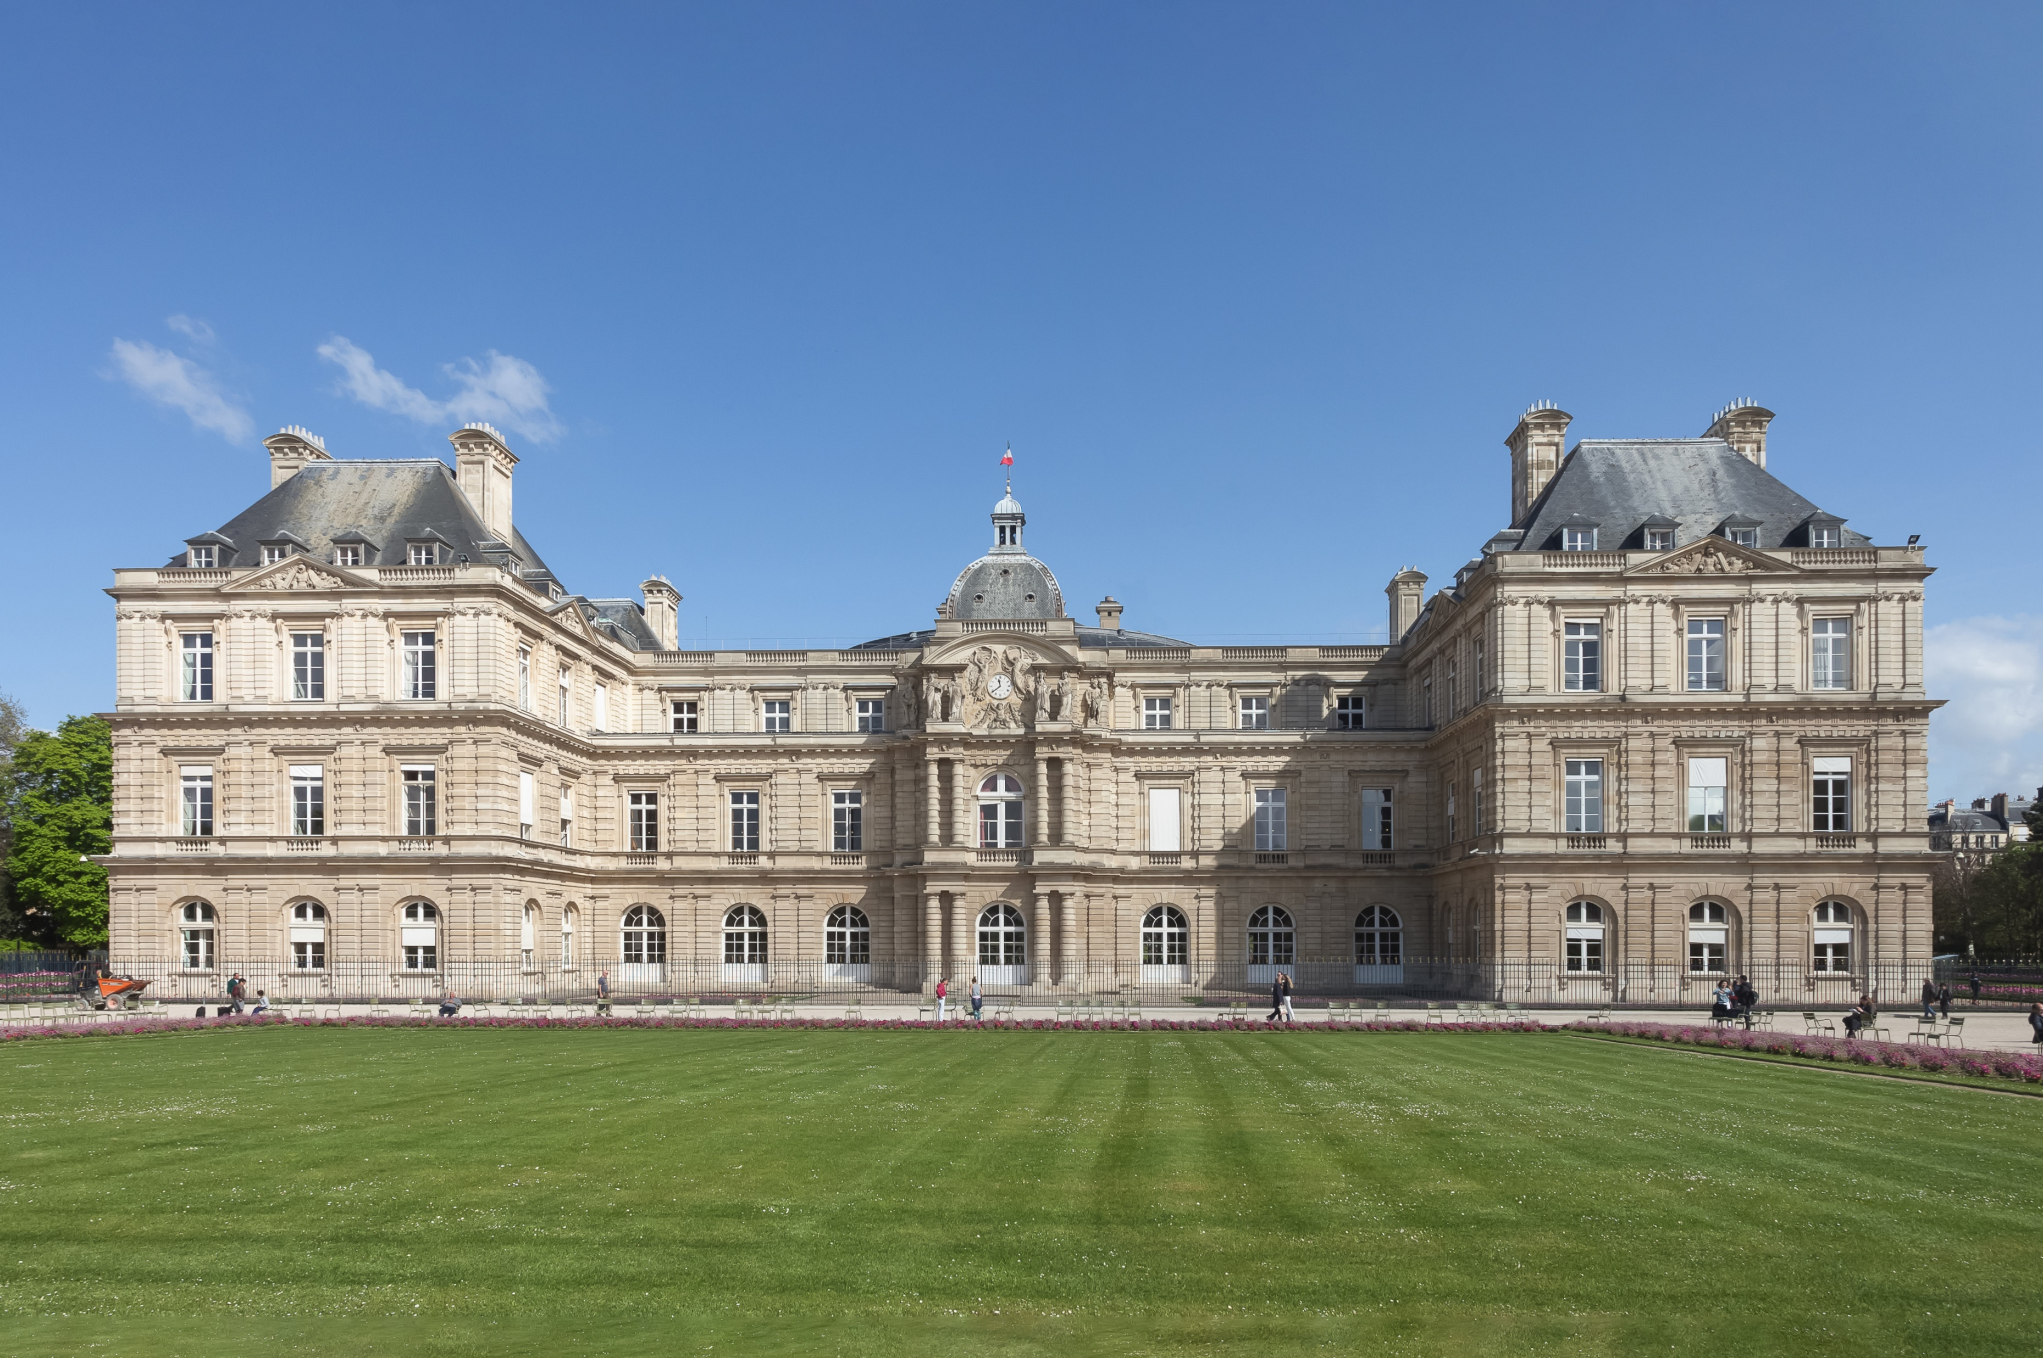
Люксембургский дворец, Париж. Здесь заседает Сенат Франции

Slide 8
Типы поляризации электромагнитных волн
Y
Y
E_{y}
Существует две независимые поляризации
0
0
X
X
H_{z}
E_{z}
H_{y}
Z
Z
Любая поляризация получается суперпозицией этих двух (с учетом возможного сдвига фаз)
Поляризацию принято характеризовать фигурой, которую очерчивает конец вектора $E$ в перпендикулярной к направлению распространения плоскости

Slide 9
Линейная
Амплитуды произвольны
Сдвиг фаз 0 или $π$
Круговая
Амплитуды равны
Сдвиг фаз $π/2$ либо $−π/2$
Бывает правая (вращение вектора $E$ по часовой стрелке) либо левая (против часовой)
Эллиптическая
Амплитуды произвольны
Сдвиг фаз произволен
Наиболее общий случай

Slide 10
Пример. Какая поляризация получится при наложении волн одинаковой амплитуды с правой и левой круговыми поляризациями?
В первой волне $E_{y}=A\cos{ωt}$, $E_{z}=A\sin{ωt}$. Во второй, допуская произвольный сдвиг по фазе относительно первой, $E_{y}=A\cos{(ωt+φ)}$, $E_{z}=−A\sin{(ωt+φ)}$. Складывая, получаем
$$E_{y}=[2A\cos{φ/2}]\cos{(ωt+φ/2) }$$
$$E_{z}=[−2A\sin{φ/2}]\cos{(ωt+φ/2)}$$
то есть линейную поляризацию (нет сдвига фаз) под углом $−φ/2$.

Slide 11
Поляризация при отражении и преломлении. Формулы Френеля
$$y$$
$$α$$
$$α′$$
$$α$$
$$α′$$
$$n_{1}$$
$$n_{1}$$
$$n_{2}$$
$$z$$
$$x$$
$$n_{2}$$
$$β$$
$$β$$
Падающая волна поляризована перпендикулярно плоскости падения ($⊥$)
Падающая волна поляризована в плоскости падения ($∥$)

Slide 12
Граничные условия: на границе непрерывны тангенциальные компоненты $E_{x}$ и $E_{z}$, $B_{x}$ и $B_{z}$, причем $B=En/c$
Поля волн на границе, случай ($⊥$)
Падающая волна $E_{z}=exp\left(\frac{iωn_{1}}{c}x\sin{α}\right)$, $B_{x}=−\frac{n_{1}}{c}\cos{α}exp\left(\frac{iωn_{1}}{c}x\sin{α}\right)$
Отраженная волна $E_{z}=r_{⊥}exp\left(\frac{iωn_{1}}{c}x\sin{α}′\right)$, $B_{x}=r_{⊥}\frac{n_{1}}{c}\cos{α′}exp\left(\frac{iωn_{1}}{c}x\sin{α′}\right)$
Преломленная волна $E_{z}=t_{⊥}exp\left(\frac{iωn_{2}}{c}x\sin{β}\right)$, $B_{x}=−t_{⊥}\frac{n_{2}}{c}\cos{β}exp\left(\frac{iωn_{2}}{c}x\sin{β}\right)$
Условия сшивки
$$exp\left(\frac{iωn_{1}}{c}x\sin{α}\right)+r_{⊥}exp\left(\frac{iωn_{1}}{c}x\sin{α}′\right)=t_{⊥}exp\left(\frac{iωn_{2}}{c}x\sin{β}\right)$$
$$−\frac{n_{1}}{c}\cos{α}exp\left(\frac{iωn_{1}}{c}x\sin{α}\right)+r_{⊥}\frac{n_{1}}{c}\cos{α^{′}}exp\left(\frac{iωn_{1}}{c}x\sin{α^{′}}\right)=−t_{⊥}\frac{n_{2}}{c}\cos{β}exp\left(\frac{iωn_{2}}{c}x\sin{β}\right)$$

Slide 13
Законы отражения и преломления: $α=α′$, $n_{1}\sin{α}=n_{2}\sin{β}$
Формулы Френеля для коэффициентов отражения/прохождения по амплитуде
$$r_{⊥}=\frac{n_{1}\cos{α}−n_{2}\cos{β}}{n_{1}\cos{α}+n_{2}\cos{β}}, t_{⊥}=\frac{{2n}_{1}\cos{α}}{n_{1}\cos{α}+n_{2}\cos{β}}$$
$$r_{∥}=\frac{n_{1}\cos{β}−n_{2}\cos{α}}{n_{1}\cos{β}+n_{2}\cos{α}}, t_{∥}=\frac{{2n}_{1}\cos{α}}{n_{2}\cos{α}+n_{1}\cos{β}}$$
Коэффициенты отражения/прохождения по энергии
$$R={|r|}^{2}, T=\frac{n_{2}\cos{β}}{n_{1}\cos{α}}{|t|}^{2}$$

Slide 14
Коэффициенты отражения/прохождения при нормальном падении
$$R_{∥,⊥}={\left(\frac{1−n}{1+n}\right)}^{2}, T_{∥,⊥}=\frac{4n}{{(1+n)}^{2}}, n=\frac{n_{2}}{n_{1}}$$
Для границы стекло-воздух с $n=1.5$ имеем $R={\left(\frac{1−1.5}{1+1.5}\right)}^{2}=\frac{1}{25}=0.04$

Slide 15
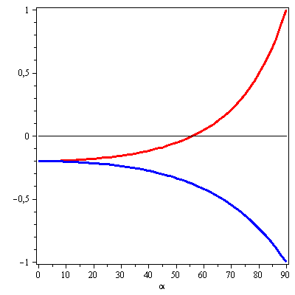
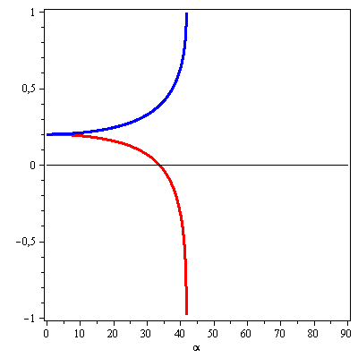
Коэффициенты отражения для амплитуд
(дополнительные $λ/2$)
от стекла из воздуха
от воздуха из стекла
$$r_{⊥}$$
$$r_{∥}$$
$$r_{∥}$$
$$r_{⊥}$$

Slide 16
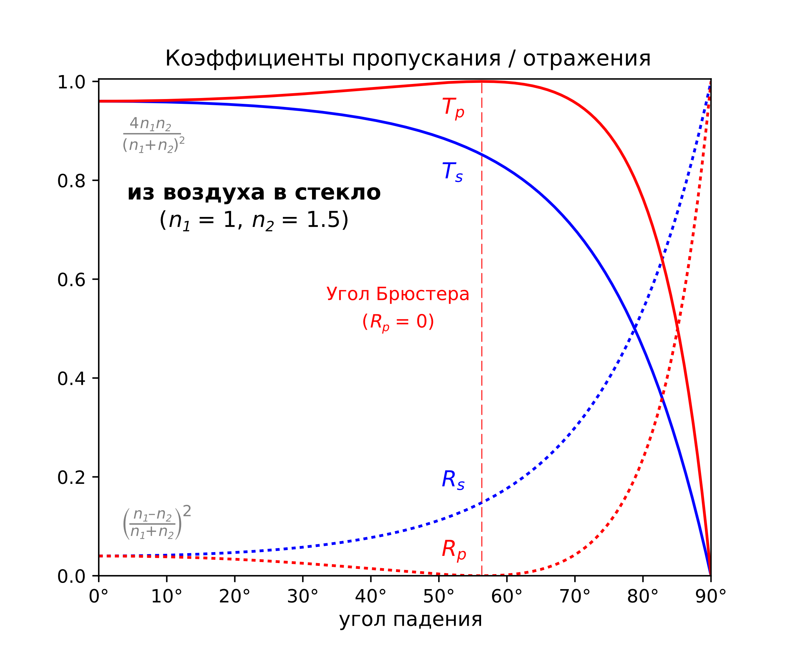
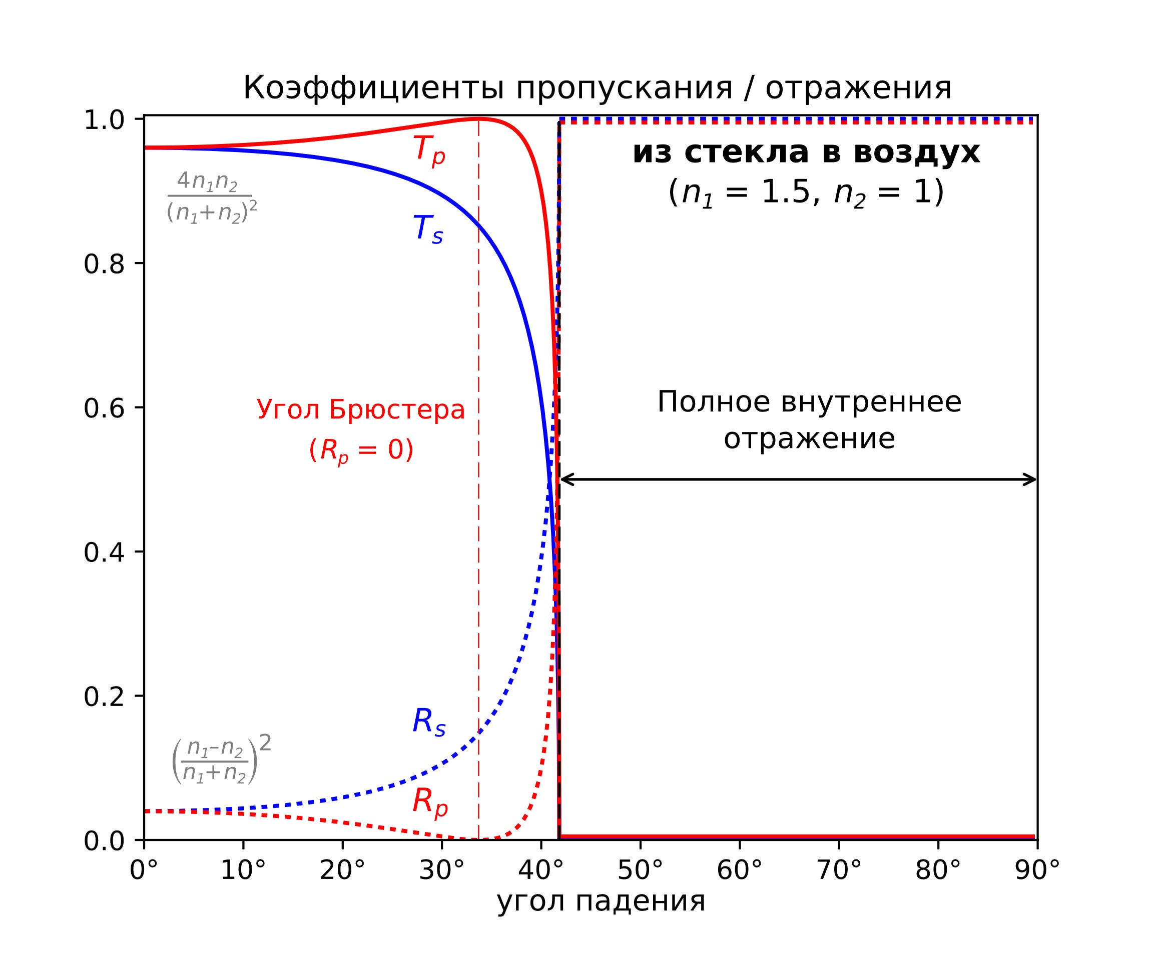
Коэффициенты отражения/пропускания для энергии
$$∥$$
$$∥$$
$$⊥$$
$$⊥$$
$$∥$$
$$∥$$
$$⊥$$
$$⊥$$
$$∥$$
$$∥$$

Slide 17
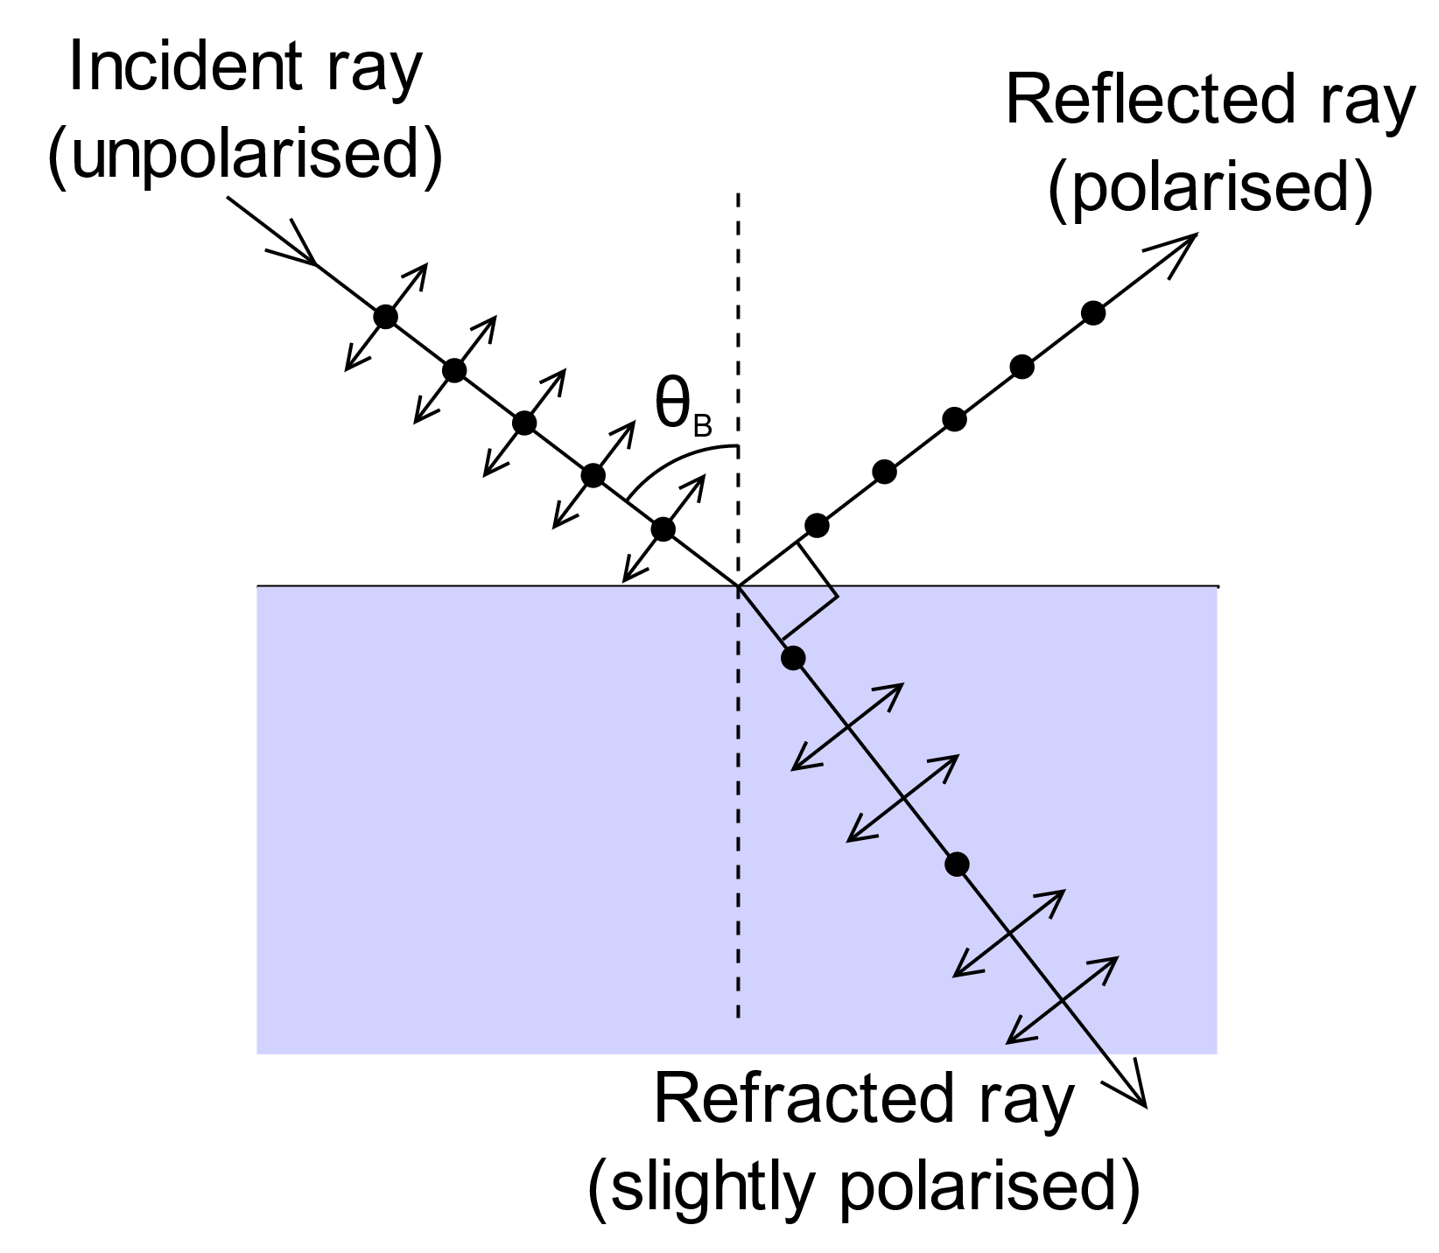
Закон Брюстера (1815)
Условие $r_{∥}=0$ выполняется для $n_{2}\cos{α}=n_{1}\cos{β}$
Вместе с законом преломления $n_{1}\sin{α}=n_{2}\sin{β}$ это дает
$$tg α_{B}=\frac{n_{2}}{n_{1}}$$
Падающая волна
(не поляризована)
Отраженная волна
(полностью поляризована)
$$α_{B}$$
Преломленная волна
(частично поляризована)

Slide 18
Свет в одноосных кристаллах
$$ε_{e}$$
$$ε_{e}$$
$$E_{2}$$
$$E_{3}$$
$$E$$
$$D_{2}$$
$$D_{3}$$
$$k$$
$$D_{1}$$
$$E_{1}$$
$$ε_{o}$$
$$ε_{o}$$
$$ε_{o}$$
Векторы электрического поля и электрического смещения в разных направлениях в одноосном кристалле
При распространении вдоль оптической оси поляризация не играет роли, любая волна распространяется как обыкновенная со скоростью $c/\sqrt{ε_{o}}$

Slide 19
$$ε_{e}$$
$$ε_{e}$$
$$E$$
$$D$$
$$k$$
$$E$$
$$k$$
$$k$$
$$E$$
$$k$$
$$ε_{o}$$
$$ε_{o}$$
$$E$$
$$ε_{o}$$
$$ε_{o}$$
При распространении в плоскости, перпендикулярной оптической оси, волна одной поляризации распространяется со скоростью $c/\sqrt{ε_{o}}$, а другой – со скоростью $c/\sqrt{ε_{e}}$
При распространении под произвольным углом к оптической оси, волна одной из поляризаций распространяется со скоростью $c/\sqrt{ε_{o}}$, а другой – с зависящей от направления скоростью

Slide 20
Пример. Угол полного внутреннего отражения некоторой жидкости $γ=41°$. Чему равен угол Брюстера?
Полное внутреннее отражение наблюдается, когда падающий из жидкости луч преломляется в воздухе под прямым углом
$$n\sin{γ}=1.$$
Угол Брюстера при падении из воздуха
$$tg α_{B}=n=\frac{1}{\sin{γ}}.$$
Аккуратно вычисляя все тригонометрические функции с углами в градусах
$$α_{B}=arctg \frac{1}{\sin{γ}}=arctg \frac{1}{\sin{41°}}=arctg 1.5243=57°.$$

Slide 21
Пример. Чему равен показатель преломления сапфира, если отраженный луч полностью поляризован при угле преломления $β=30°$?
При падении под углом Брюстера, отраженный и преломленный лучи перпендикулярны, значит, угол отражения $α^{′}=\frac{π}{2}−β$, он же равен углу падения $α$. Из закона преломления находим
$$n=\frac{\sin{α}}{\sin{β}}=\frac{\cos{β}}{\sin{β}}=ctg β=ctg 30°=1.73.$$

Slide 22
Поляризационные приборы
Полу- и четвертьволновые пластинки
Если пластинка из одноосного кристалла вырезана так, что оптическая ось лежит в плоскости пластинки, то при нормальном падении и обыкновенный и необыкновенный лучи остаются нормальными, но распространяются с разными скоростями. При этом между ними возникает оптическая разность хода
$$∆=\left(n_{o}−n_{e}\right)d$$
ось
$$o,e$$
$$d$$

Slide 23
ось
ось
Полуволновая пластинка
$$∆=kλ+\frac{λ}{2}, k=0, 1, 2, …$$
Полуволновая пластинка поворачивает
плоскость поляризации плоскополяризованного света
(в частном случае – на 90 градусов)
$$E$$
$$E_{e}$$
$$E_{e}$$
$$E$$
$$E_{o}$$
$$E_{o}$$
На входе
На выходе

Slide 24
Пример. Что делает полуволновая пластинка со светом круговой поляризации?
Пусть поляризация правая. На входе
$E_{e}=A\cos{ωt}$, $E_{o}=A\sin{ωt}$.
На выходе обыкновенная волна получает дополнительную фазу $π$
$E_{e}=A\cos{ωt}$, $E_{o}=A\sin\left(ωt+π\right)=−A\sin{ωt}$.
То есть волна становится круговой левополяризованной.

Slide 25
Четвертьволновая пластинка
$$∆=\frac{kλ}{2}+\frac{λ}{4}, k=0, 1, 2, …$$
Четвертьволновая пластинка превращает линейно поляризованную волну в эллиптически поляризованную
(в частном случае – в круговую)
Очевидно, что и обратно, четвертьволновая пластинка превращает волну круговой поляризации в линейно поляризованную
ось
ось
$$E_{e}$$
$$E_{o}$$
На входе
$E_{e}=A\cos{ωt}$,
$E_{o}=B\cos{ωt}$.
На выходе ($k=0)$
$E_{e}=A\cos{ωt}$,
$E_{o}=B\cos\left(ωt+\frac{π}{2}\right)=−B\sin{ωt}$.

Slide 26
Пример. Какой толщины $d$ должна быть пластинка из кварца, чтобы быть а) четвертьволновой, б) полуволновой пластинкой для желтой линии натрия $λ=589$ нм? Показатели преломления кварца $n_{o}=1.543$,
$n_{e}=1.553$.
а) $d=\frac{(k+1/2)λ}{2(n_{e}−n_{o})}=\frac{589∙{10}^{−9}(k+1/2)}{2∙(1.553−1.543)}=15$, $44$, $74$, … мкм
б) $d=\frac{(k+1/2)λ}{n_{e}−n_{o}}=\frac{589∙{10}^{−9}(k+1/2)}{1.553−1.543}=29$, $59$, $88$, … мкм

Slide 27
Поляризаторы. Призма Николя (1828)
прослойка канадского бальзама
e
ось
o
чернение
призмы из исландского шпата ($n_{o}=1.6585$, $n_{e}=1.4863$)
Канадский бальзам –
смола канадской пихты, $n=1.55$

Slide 28
Линейный дихроизм. Турмалин
Дихроизм (греч. дву-цветность) – явление, состоящее в различном поглощении света в зависимости от его поляризации. Впервые обнаружено Кордье, 1809.
ось
Турмалин – минерал из группы алюмосиликатов. Обладает двойным лучепреломлением и сильным линейным дихроизмом: обыкновенный луч поглощается гораздо сильнее необыкновенного.
$$I_{e}$$
$$I_{o}$$
Поляроидные пленки (вытянутые полимеры)

Slide 29
Поляризация при отражении/преломлении. Стопа Столетова
Стопа из двадцати пластинок, установленных под углом Брюстера, полностью пропускает волну, поляризованную в плоскости падения, и отражает 88% волны, поляризованной перпендикулярно
Стекло $n=1.5$
Угол Брюстера $α_{B}=56.3°$
Коэфф. отражения $R_{⊥}=0.15$, $R_{∥}=0$

Slide 30
Прохождение плоскополяризованного света через поляризатор. Закон Малюса
$$E$$
Конечная поляризация
Исходная поляризация
$$φ$$
Закон Малюса
$$I=I_{0}\cos^{2}{φ}$$

Slide 31
Круговые диаграммы для плоской
и круговой поляризаций
Круговые диаграммы – зависимости $\sqrt{I(φ)}$, построенные в полярных координатах
$$90$$
$$90$$
$$180$$
$$0$$
$$180$$
$$0$$
$$270$$
$$270$$
Линейная поляризация
Круговая поляризация

Slide 32
Круговая диаграмма для эллиптической поляризации
$$90$$
$$90$$
большая полуось эллипса
$$180$$
$$0$$
$$180$$
$$0$$
$$270$$
Траектории конца вектора $E$
Слабая эллиптичность (почти круговая)
Сильная эллиптичность
$$270$$

Slide 33
Искусственная анизотропия
Двойное лучепреломление при механической деформации
(Зеебек, 1813; Брюстер, 1815)
$$F$$
ось
$$F$$
$n_{o}−n_{e}=κσ$, $σ=F/S$, $Δ=l\left(n_{o}−n_{e}\right)=κσl$

Slide 34
Двойное лучепреломление в электрическом поле (Керр, 1875)
$$+$$
ось
$$−$$
$n_{o}−n_{e}=κE^{2}$, $Δ=l\left(n_{o}−n_{e}\right)=κE^{2}l$

Slide 35
Двойное лучепреломление в магнитном поле (Коттон, Мутон, 1907)
$$S$$
$$N$$
ось
$$S$$
$$N$$
$n_{o}−n_{e}=κB^{2}$, $Δ=l\left(n_{o}−n_{e}\right)=κB^{2}l$

Slide 36
Вращение плоскости поляризации
$$E$$
$$φ$$
В кристаллах $φ=al$ (Араго, 1811)
В растворах $φ=acl$, $c$ – концентрация
оптически активного вещества (Био, 1831)
$$E$$

Slide 37
Теория вращения плоскости поляризации
(Френель, 1817)
$$n_{d}$$
$$n_{g}$$
$$n_{o}$$
$$n_{e}$$
droit – правый
gauche – левый
Двойное лучепреломление
Вращение плоскости поляризации

Slide 38
На входе
$E_{x}=A\cos{ωt}$
$E_{y}=0$
На выходе
$$E_{x}=\frac{A}{2}\cos{(ωt+n_{g}l)}+\frac{A}{2}\cos{(ωt+n_{d}l)}$$
$$E_{y}=\frac{A}{2}\sin{(ωt+n_{g}l)}−\frac{A}{2}\sin{(ωt+n_{d}l)}$$
Разложение на круговые
$$E_{x}=\frac{A}{2}\cos{ωt}+\frac{A}{2}\cos{ωt}$$
$$E_{y}=\frac{A}{2}\sin{ωt}−\frac{A}{2}\sin{ωt}$$
Свертка в линейную, повернутую на $\left(\frac{n_{g}−n_{d}}{2}l\right)$
$$E_{x}=A\cos\left(\frac{n_{g}−n_{d}}{2}l\right)\cos\left(ωt+\frac{n_{g}+n_{d}}{2}l\right)$$
$$E_{y}=A\sin\left(\frac{n_{g}−n_{d}}{2}l\right)\cos\left(ωt+\frac{n_{g}+n_{d}}{2}l\right)$$

Slide 39
Молекулярное объяснение вращения плоскости поляризации. Правые и левые молекулы
H
T
T
C
C
C
H
Z
Z
H
X
Y
H
Y
X
Молекула метана симметрична
к отражениям
Более сложные молекулы могут быть в правом и левом вариантах, переходящих друг в друга при отражении

Slide 40
Магнитное вращение плоскости поляризации
(Фарадей, 1846)
$$z$$
отражение
$$xz$$
$$z$$
$$y$$
$$y$$
$$+$$
$$−$$
$$x$$
$$x$$
отражение
$$xy$$
$$φ=aBl$$
$$z$$
Особенности отражения аксиальных векторов
$$y$$
$$x$$

Slide 41
Частичная поляризация
Полностью поляризованный свет – когерентная сумма двух линейных поляризаций
Частично поляризованный свет – некогерентная сумма двух линейных поляризаций
Частично поляризованный свет можно представить как некогерентную сумму естественно и линейно поляризованного
Естественный свет – некогерентная сумма двух линейных поляризаций одинаковой интенсивности

Slide 42
Степень поляризации
0
1
0
1
I_{max} - максимальная интенсивность частично поляризованного света, пропускаемого анализатором
I_{min} - минимальная интенсивность частично поляризованного света, пропускаемого анализатором
Естественный свет: I_{max} = I_{min} Р = 0
Плоскополяризованный свет: I_{min} = 1 Р = 1

